Slide 1

Ouderavond
Profielkeuze
(Mavo)
IVKO
Donderdag 27 november 2025

Slide 2
Ouderavond Profielkeuze
Maureen Gefken | Decaan Mavo
Guus Burger Ninette Schostack | Mentoren C3
Maureen Gefken Dani Cuypers Kim Wannet Jasper de Graaf Frank ’t Hart | Mentoren C4 Directeur Examensecretaris Coördinator mavo-team

Slide 3

Programma C3, C4
18.25 uur – 18.30 uur
Inchecken
18.30 uur – 18.50 uur
Voorlichting pakketkeuze
18.50 uur – 19.10 uur
Voorlichting Programma van Toetsing en Afsluiting (PTA)

Slide 4
Keuzeproces
27 november 2025 | Ouderavond pakket-/profielkeuze Keuzevak open voor pakket- / profielkeuze
Vanaf 1 december 2025 | Mentorgesprekken, eventueel decaangesprekken
9 januari 2026 | Keuzevak op slot
26 jan 2026 | Pakket- en profielkeuze definitief na controle Bevestigingsmail naar ouders om te accorderen.

Slide 5
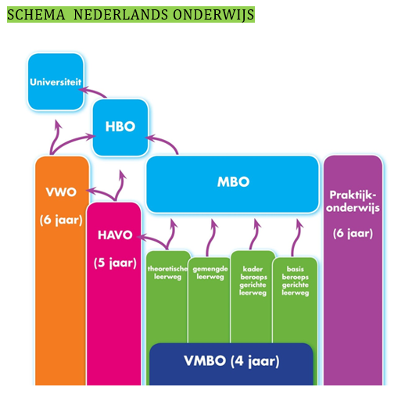
Met een MBO-diploma kan je naar het HBO
Niveau 4: 2, 3 of 4 jaar
Mavo
IVKO

Slide 6


MBO
MAVO-leerlingen stromen door naar MBO niveau 4.
Je bent nog steeds leerplichtig!
De opleidingen duren 3 of 4 jaar maar er zijn ook versnelde trajecten mogelijk van 2 jaar.
Met een MBO4-diploma heb je de keuze:
werken
HBO
Zoek jij een mbo-opleiding? Meer info: www.mbostart.nl Hier kun je alle erkende mbo-opleidingen vinden. Bekijk en vergelijk, zo kun je makkelijk een studie kiezen. (Of kijk in je boek ‘Proeftuin’, deel 2 achterin.)

Slide 7
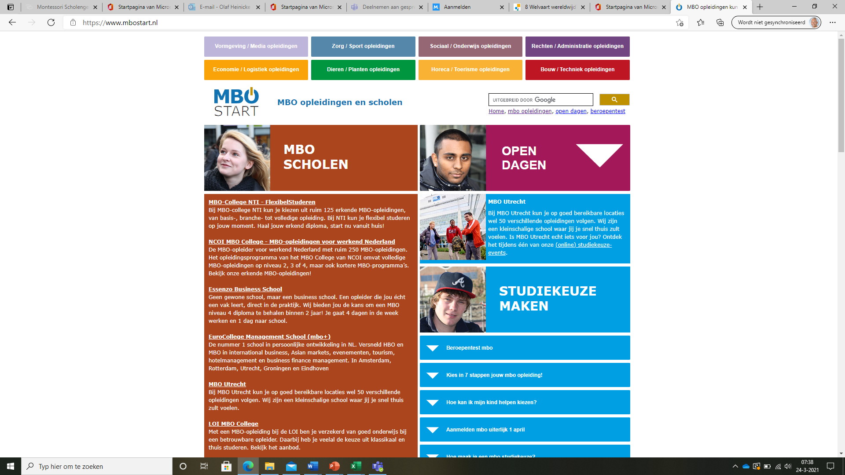
Kijk naar de sectoren:
Vormgeving / Media
Zorg / Sport
Sociaal / Onderwijs
Rechten / Administratie
Economie / Logistiek
Dieren / Planten
Horeca / Toeristen
Bouw / Techniek

Slide 8

Praktijkvoorbeeld…..
Havo….2 jaar, wiskunde nodig voor HBO?
onderwijsassistent…
MBO, 3 jaar
Docent
Geschiedenis HBO
Kate is 16 jaar en zit in 4 mavo met een 7de vak

Slide 9

Resultaat….
1) Met haar mavo-diploma gaat ze eerst naar het MBO (3 of 4 jaar, niveau 4).
Daarna kan ze naar een HBO-opleiding in Nederland.
2) Na haar mavo-diploma gaat ze naar havo 4 (2 jaar).
Daarna kan ze zich inschrijven voor een HBO-opleiding in Nederland.
Optie 1) je bent wat ouder en wijzer en hebt al veel geleerd over het docentschap waardoor je het HBO makkelijker kan doorlopen
Optie 2) je gaat met een open blik naar het HBO en leert veel.

Slide 10
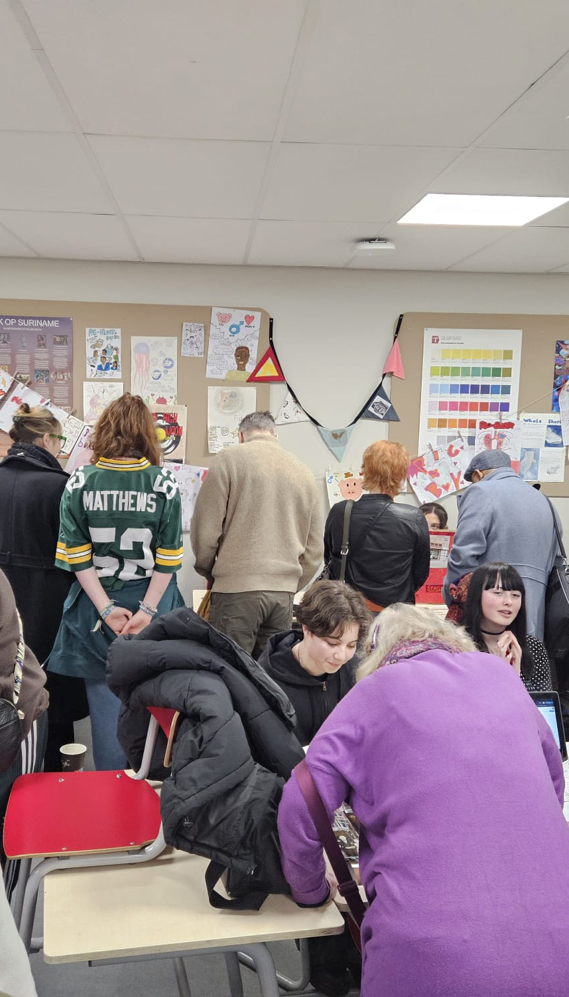
LOB-onderdelen
  In C-klas:
  LOB stageproject
  In D-klas:
  LOB-uren
  LOB-dossier
  Profielwerkstuk
  Gesprekken decaan
  Verplicht inschrijven voor 1 april bij MBO
  Open dagen bezoeken (kan nu al)

Slide 11
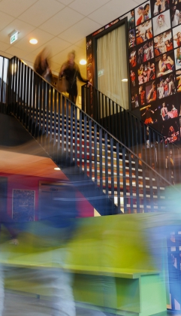
Wie doet wat in de profielkeuze?
De mentoren begeleiden het keuzeproces voor profielkeuze en het gebruik van Keuzevak.
De decaan geeft meer informatie aan leerlingen en hun ouders bij het kiezen van een onderwijssoort, vakkenpakket/ -profiel en houdt leerlingen en ouders op de hoogte van open dagen en voorlichtingsbijeenkomsten van vervolgopleidingen.
De vakdocenten geven meer informatie over specifieke vakken binnen het profiel. Bijvoorbeeld: ‘Is het verstandig geschiedenis te kiezen?’

Slide 12

Wat is een profielkeuze?
Er zijn 4 profielen waar je op het IVKO uit kan kiezen:
ZW - Zorg en Welzijn
EC - Economie
GR – Groen
TC - Techniek
Om de beste profielkeuze te maken, zal je moeten kijken welke onderwerpen en vakken jou het meest interesseren en in welke vakken je goed bent.
Je profielkeuze geeft je toegang tot de vakken die je gaat volgen in het Programa van Toetsing en Afsluiting (P.T.A.) om een mavo-diploma te halen.

Slide 13
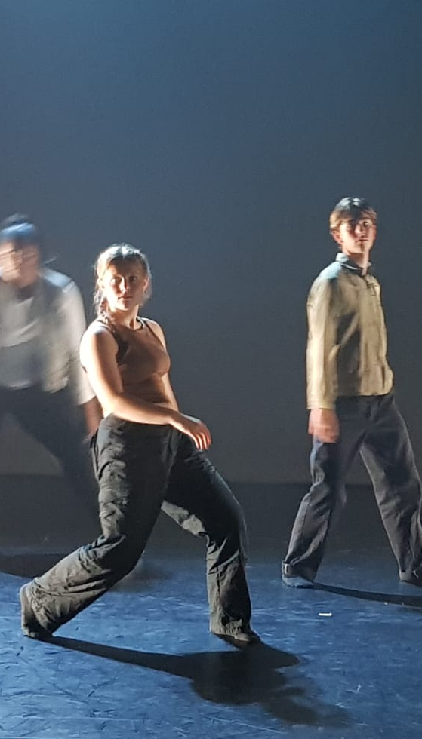
Kunstvakken
Keuze uit podium of beeldend
Podium:
Dans
Muziek
Drama
Beeldend:
Atelier (handvaardigheid, tekenen, textiele werkvormen, film en foto).

Slide 14
PROFIELKEUZE VMBO-T
MAVO | Zorg en Welzijn | Economie | Groen | Techniek
Gemeenschappelijke deel | Nederlands | Nederlands | Nederlands | Nederlands
 | Engels | Engels | Engels | Engels
 | Maatschappijleer | Maatschappijleer | Maatschappijleer | Maatschappijleer
 | Kunstvakken inclusief ckv | Kunstvakken inclusief ckv | Kunstvakken inclusief ckv | Kunstvakken inclusief ckv
 | Lichamelijke opvoeding | Lichamelijke opvoeding | Lichamelijke opvoeding | Lichamelijke opvoeding
 | Rekenen (als geen wiskunde in pakket) | Rekenen (als geen wiskunde in pakket)
Profielvakken | Biologie | Economie | Wiskunde | Wiskunde
 | Geschiedenis of Maatschappijkunde | Frans of Duits of Wiskunde | Biologie of Natuur- en Scheikunde 1 | Natuur - en Scheikunde 1
Vrije deel | Geschiedenis of Maatschappijkunde of Economie | Geschiedenis of Maatschappijkunde of Frans of Duits | Natuur - en Scheikunde 1 of Economie | Biologie of Economie
 | Kunstvak * | Kunstvak * | Kunstvak * | Kunstvak *

Slide 15
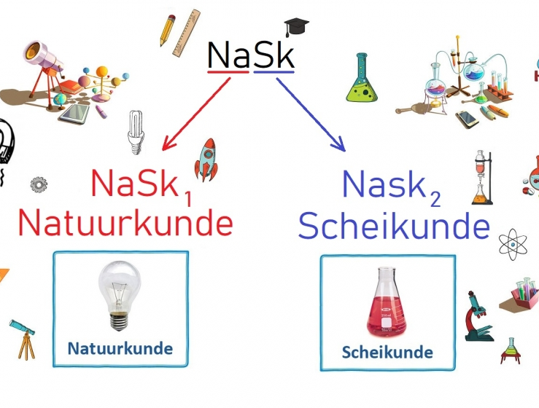


Let op!
Voor de vakken:
  economie
  biologie
  nask1
  is goede rekenvaardigheid nodig.

Slide 16

Stappenplan van Mavo naar Havo
Vakkenpakket Mavo sluit aan bij pakket Havo
  Zeven vakken (dus een extra vak kiezen)
  Studiehouding (feedback docenten) + gesprek
We kunnen niet garanderen dat er voldoende plek is in H4 over twee jaar!

Slide 17
Havo-profielen
Havo N&G | Havo C&M | Havo E&M
Nederlands | Nederlands | Nederlands
Engels | Engels | Engels
Biologie | Geschiedenis | Geschiedenis
Natuur, Leven & Technologie | Maatschappij- wetenschappen | Maatschappij- wetenschappen / Frans / Duits
Kunstvak | Kunstvak | Kunstvak
Scheikunde | Economie /Wiskunde A of B/ 2e kunstvak* | Economie
Wiskunde A of B | Frans of Duits | Wiskunde A of B
* Voorwaarden: niet twee podiumvakken, extra werk KUA 120 uur, goedkeuring kunstdocent/schoolleiding

Slide 18

Extra vak
Alleen als:
  dat volgens de rapportvergadering kan
  dat roostertechnisch kan (lukt niet altijd!)
    maatschappijkunde of geschiedenis in het profielen EC en voor de havo-profielen E&M en C&M
    biologie of NaSk1 in de profielen TC en LB voor het havo-profiel N&G
  de groepsgrootte het toelaat (geen garanties). Zo niet, dan:
    Geen roostering en alleen toegang tot studiewijzers en toetsen. Leren op eigen gelegenheid.
Toelating 4 havo:
  7 vakken, eventueel bijspijkerlessen (eigen initiatief) en adviesgesprek met leerling en ouders.

Slide 19

Wil je zicht houden op doorstroom naar de havo op het IVKO?
Kijk naar de volgende voorbeelden

Slide 20
Vmbo-t → Havo NG
Vmbo TC
Havo N&G
Nederlands
Engels
wiskunde
nask1
kunstvak
biologie
7e vak = vrije keuze
(vak niet ingeroosterd, tenzij je economie kiest)
Nederlands
Engels
wiskunde A of B
Natuur, Leven, Technologie
kunstvak
biologie
scheikunde

Slide 21
Vmbo-t → Havo NG
Vmbo GR
Havo N&G
Nederlands
Engels
wiskunde
biologie
kunstvak
nask1
7e vak = vrije keuze
(vak niet ingeroosterd, tenzij je economie kiest)
Nederlands
Engels
wiskunde A of B
biologie
kunstvak
Natuur, Leven, Technologie
scheikunde

Slide 22
Vmbo-t → Havo E&M
Vmbo EC
Havo E&M
Nederlands
Engels
economie
kunstvak
wiskunde
geschiedenis of maatschappijkunde
7e vak = maatschappijkunde of geschiedenis (wordt ingeroosterd)
Nederlands
Engels
economie
kunstvak
wiskunde A of B
geschiedenis
maatschappijwetenschappen

Slide 23
Vmbo-t → Havo C&M
Vmbo EC
Havo C&M
Nederlands
Engels
economie
kunstvak
Frans/Duits
geschiedenis of maatschappijkunde
7e vak = maatschappijkunde of geschiedenis (wordt ingeroosterd)
Nederlands
Engels
economie of 2e kunstvak*
kunstvak
Frans/Duits
geschiedenis
Maatschappijwetenschappen
* toestemming kunstsectie nodig, één van beide kunstvakkken moet beeldend zijn en het andere een podiumvak.

Slide 24
Vmbo-t -> Havo C&M
Vmbo ZW
Havo C&M
Nederlands
Engels
Kunstvak
Biologie
Geschiedenis
Maatschappijkunde
7e vak = Frans/Duits (wordt niet ingeroosterd)
Nederlands
Engels
2e kunstvak*
Kunstvak
Frans/Duits
Geschiedenis
Maatschappijwetenschappen
* toestemming kunstsectie nodig, één van beide kunstvakkken moet beeldend zijn en het andere een podiumvak.

Slide 25
Keuzevak.nl
Iedereen heeft via de brief van deze ouderavond een handleiding toegestuurd gekregen (staat ook op de website onder Decanaat), waarmee hij/zij kan inloggen via ivko.keuzevak.nl
Na de keuzes gaat er een bevestiging naar de ouders; vakkenpakket moet bevestigd worden! Eerst accorderen in Keuzevak, dan nog eens op papier bevestigen.
Keuze moet 9 januari gemaakt zijn. Keuzevak gaat dan op slot. Wij controleren of alles goed is gegaan en daarna komt er een bevestigingsmail (26 januari)

Slide 26
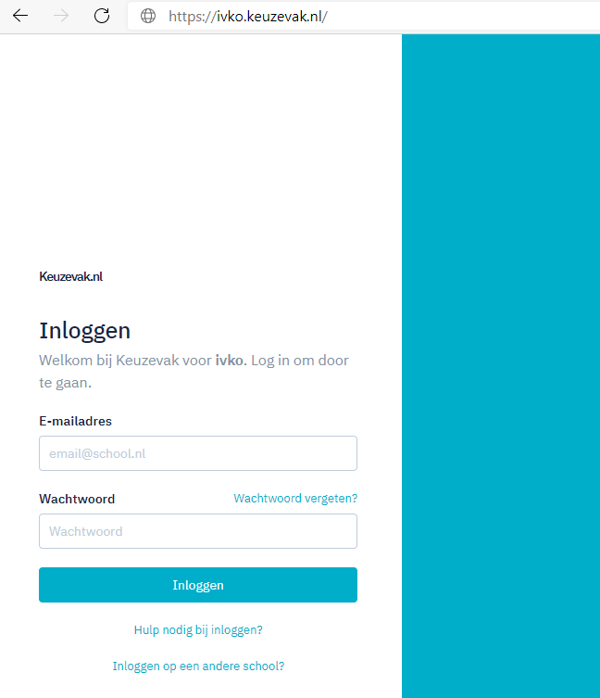
Keuzevak
School-e-mailadres van de leerling en wachtwoord van school

Slide 27

In de mailbox van het school-mailadres ontvang je een link om het wachtwoord aan te maken.
(Let op: soms komt deze link in de spam terecht)
Nadat via deze link een wachtwoord is aangemaakt, kun je inloggen.

Slide 28
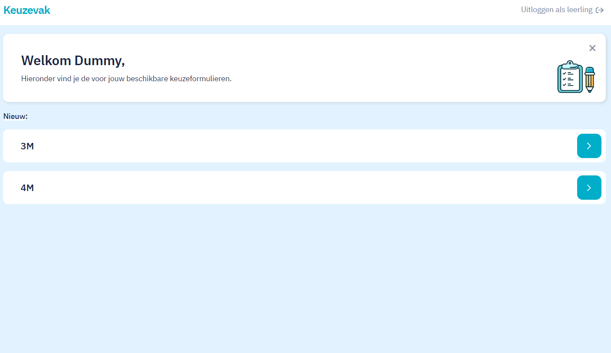
Kies hier voor 4M

Slide 29
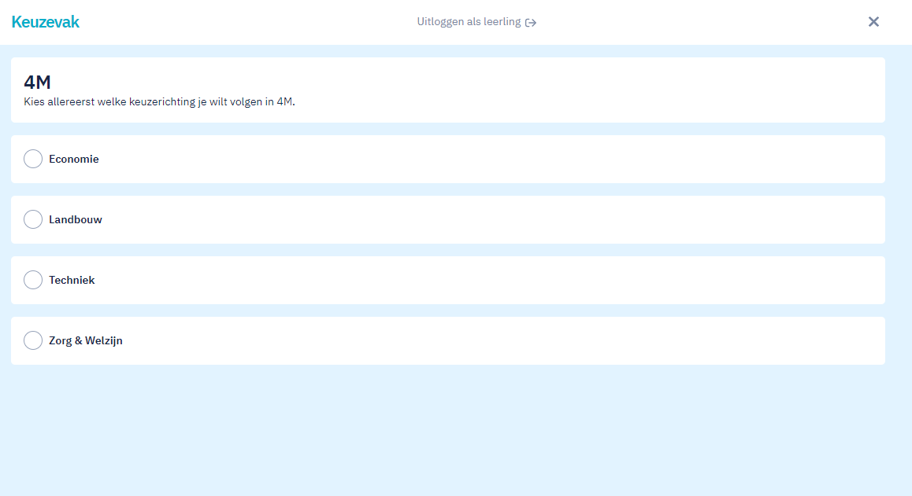

Slide 30
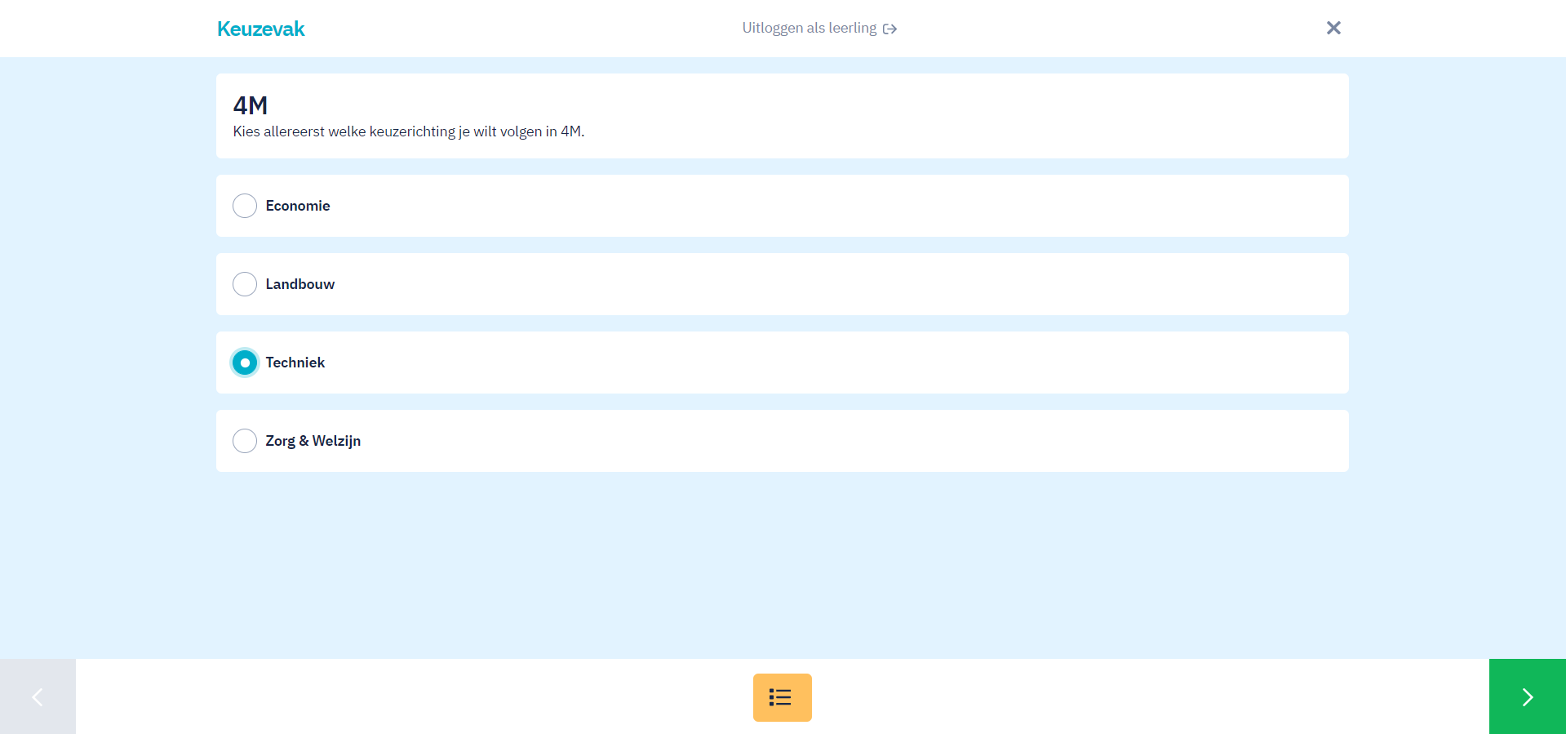

Slide 31
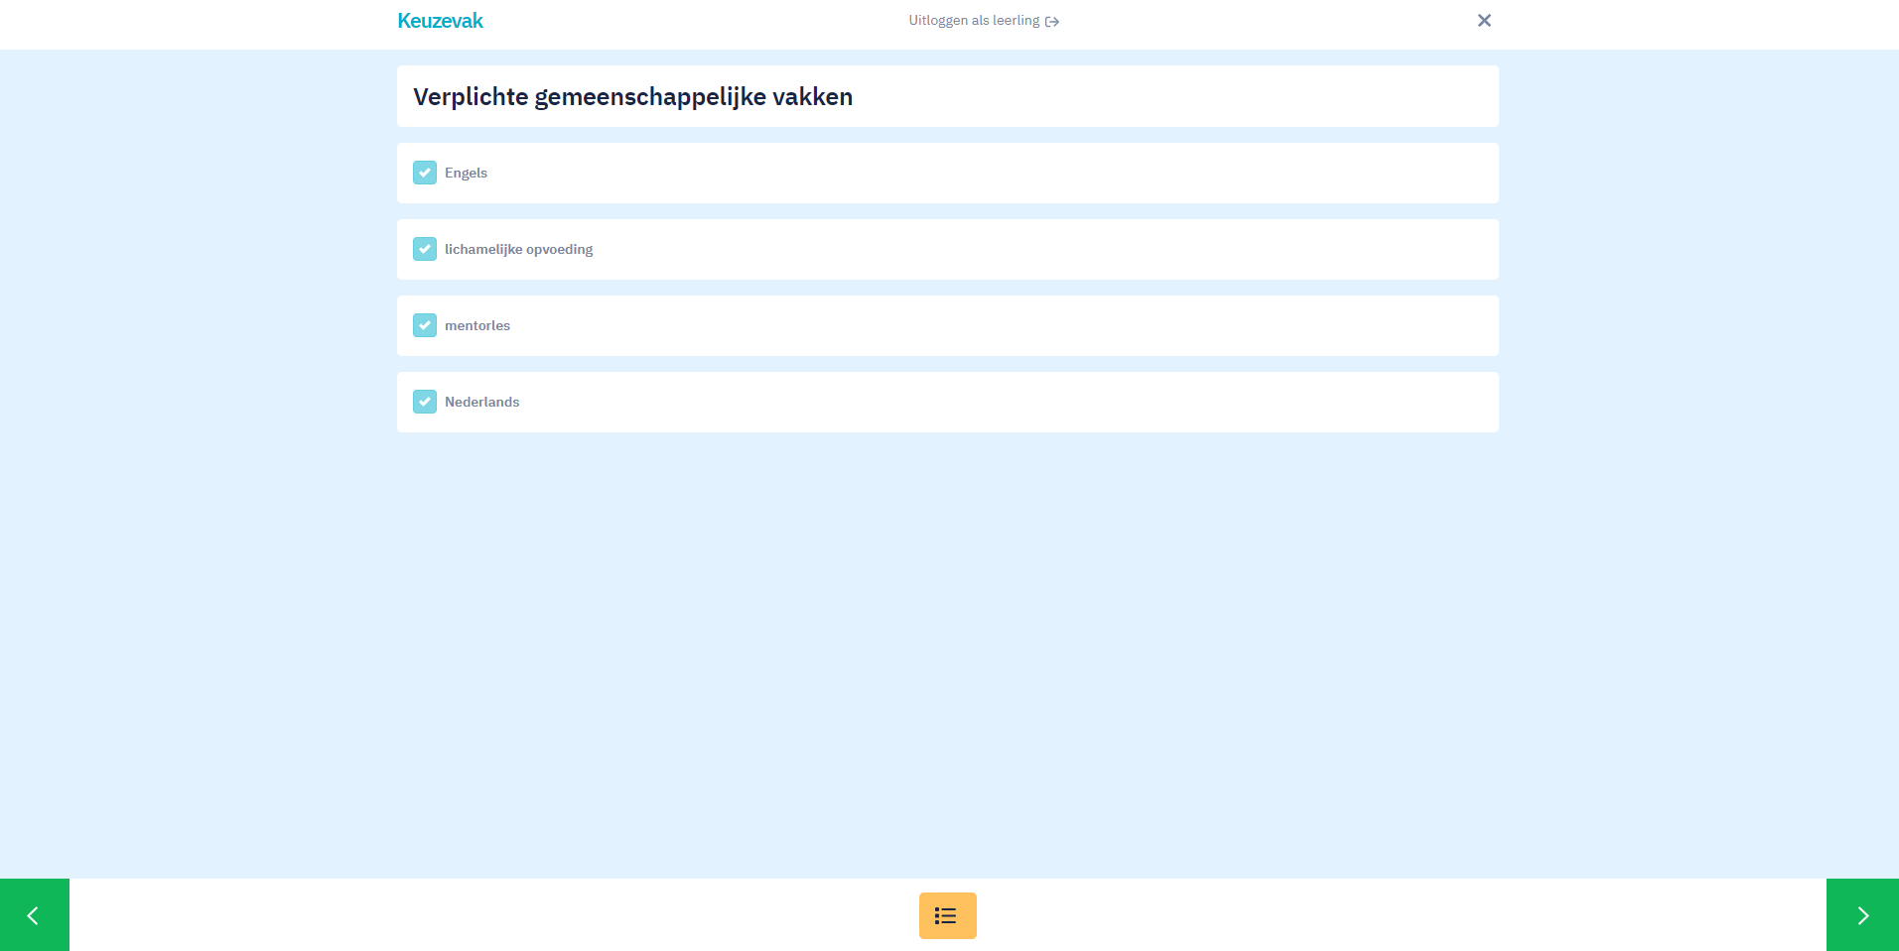

Slide 32
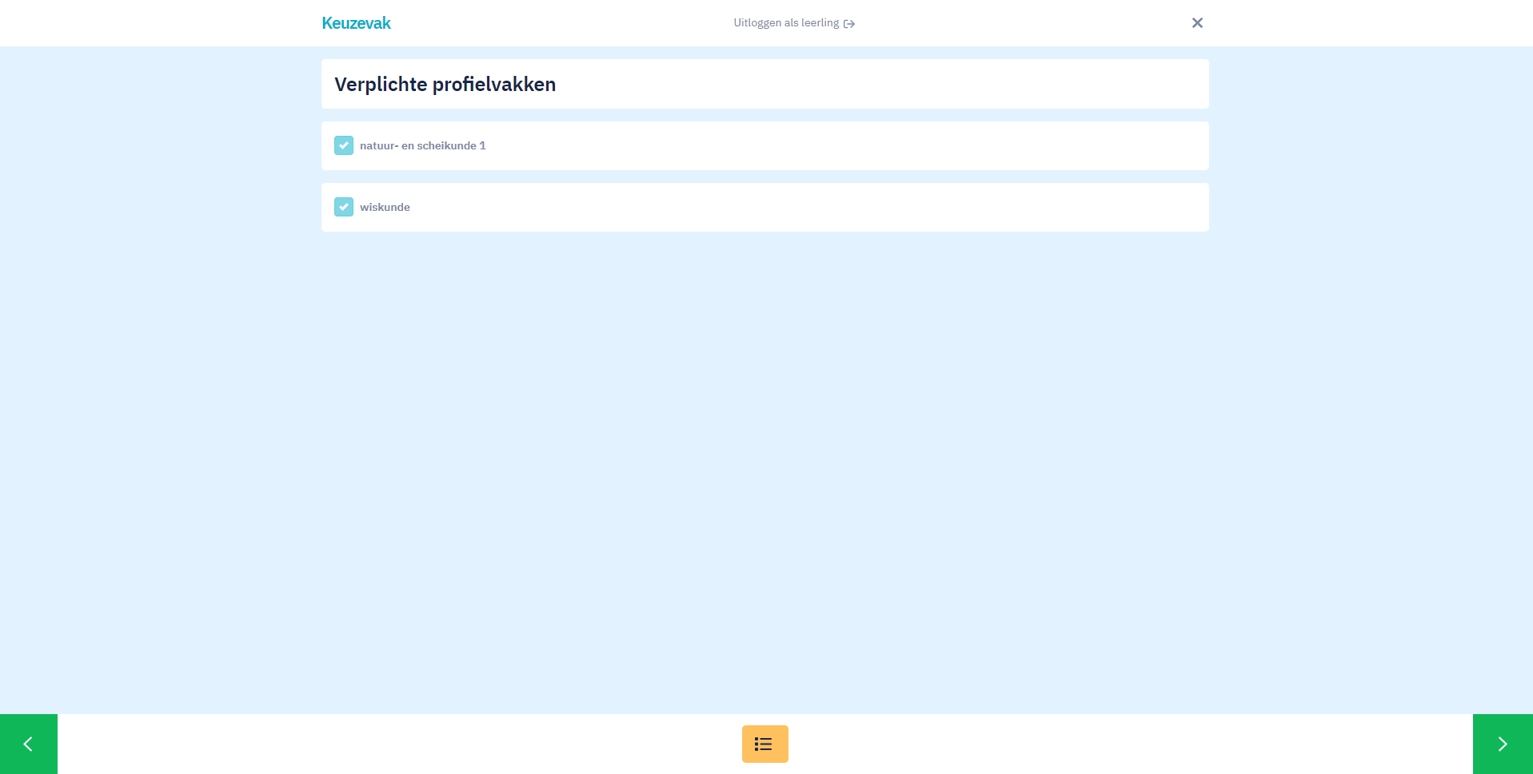

Slide 33
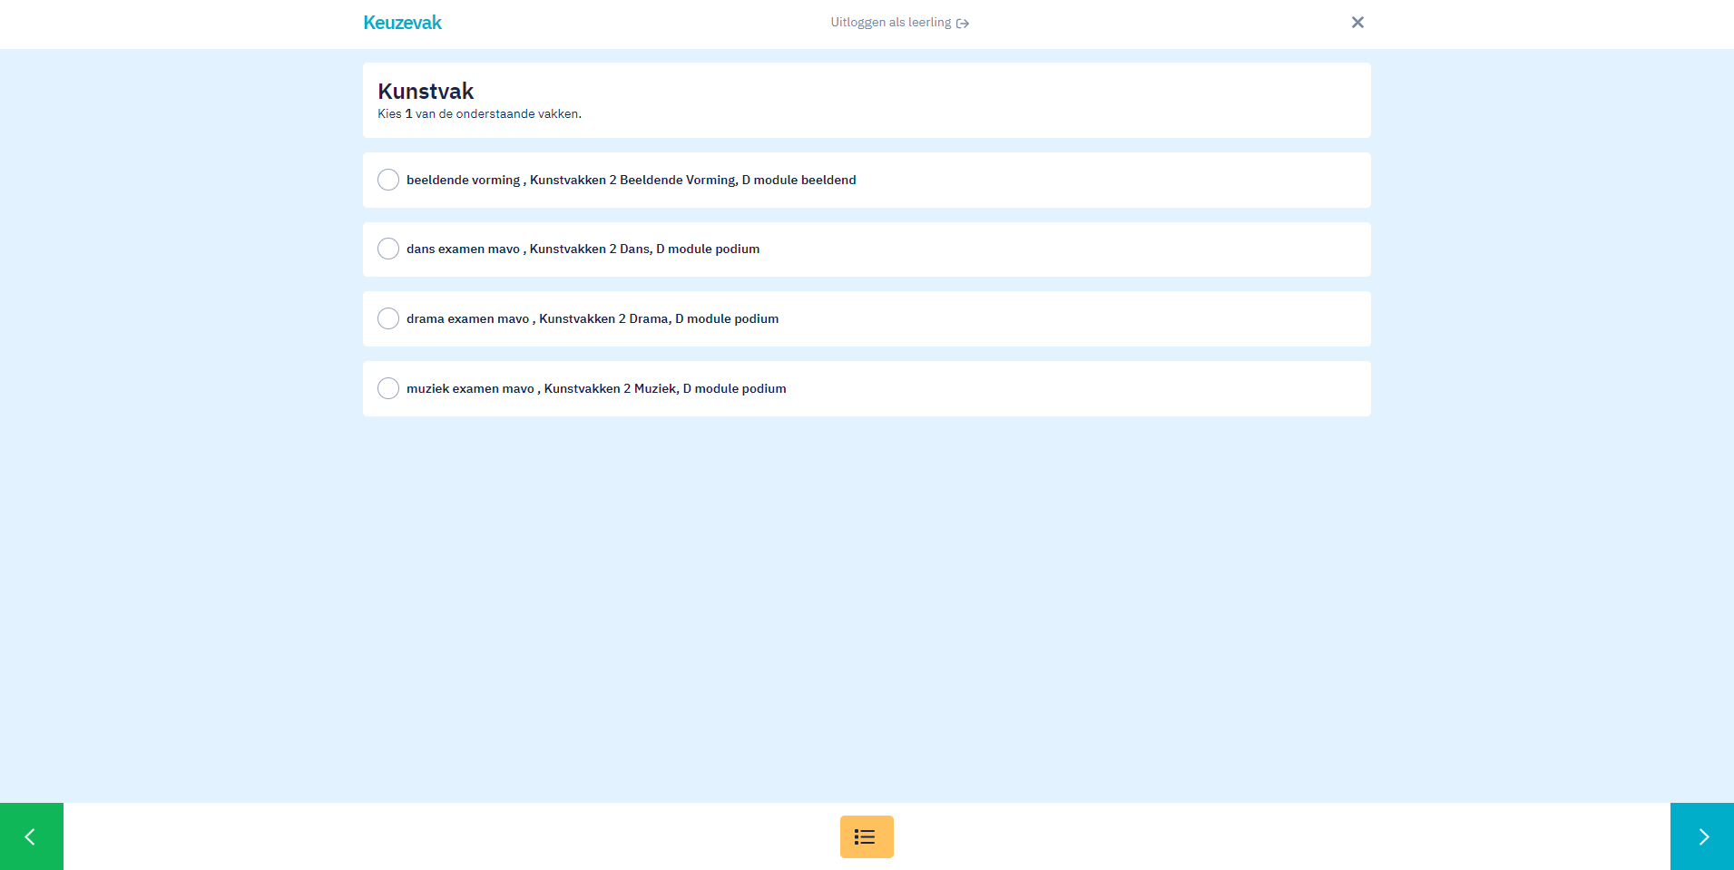

Slide 34
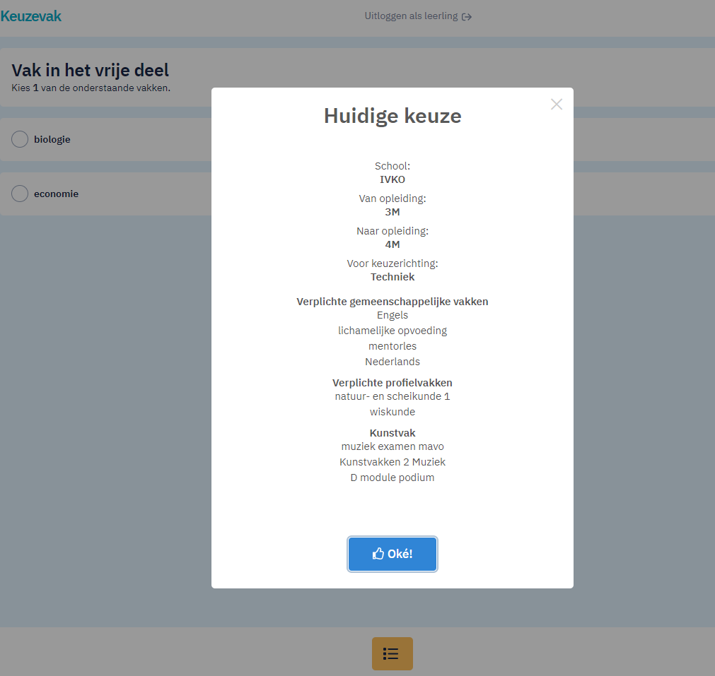

Slide 35
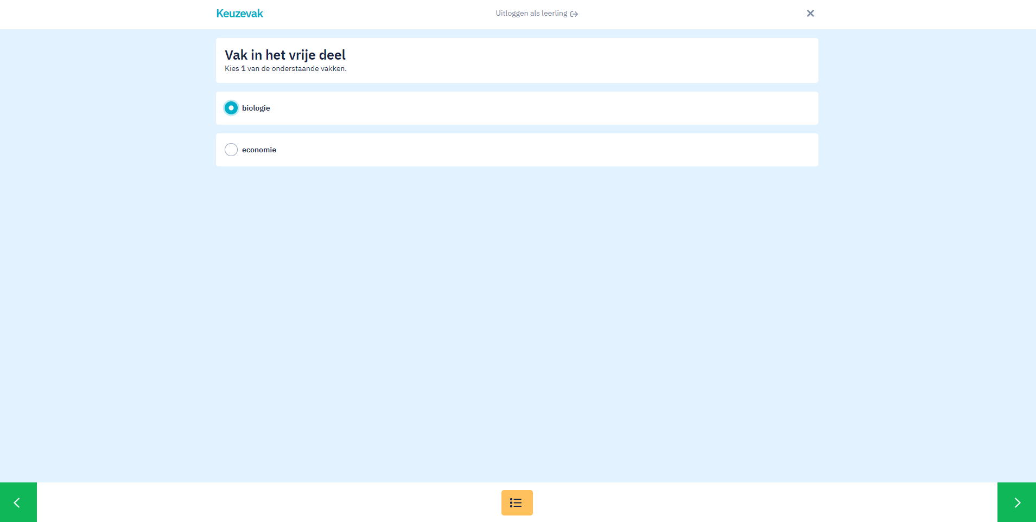

Slide 36
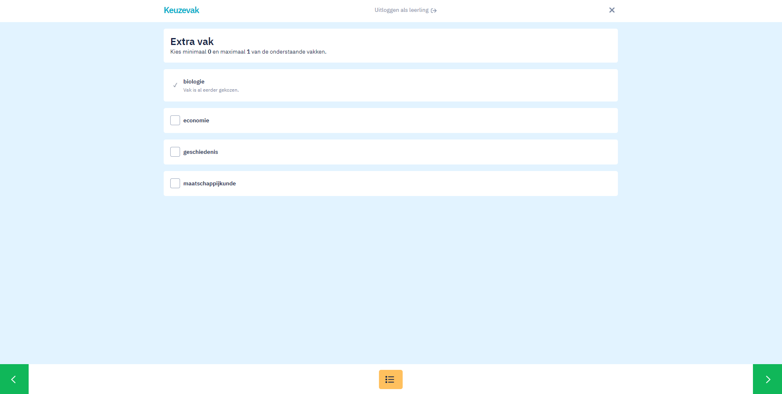

Slide 37
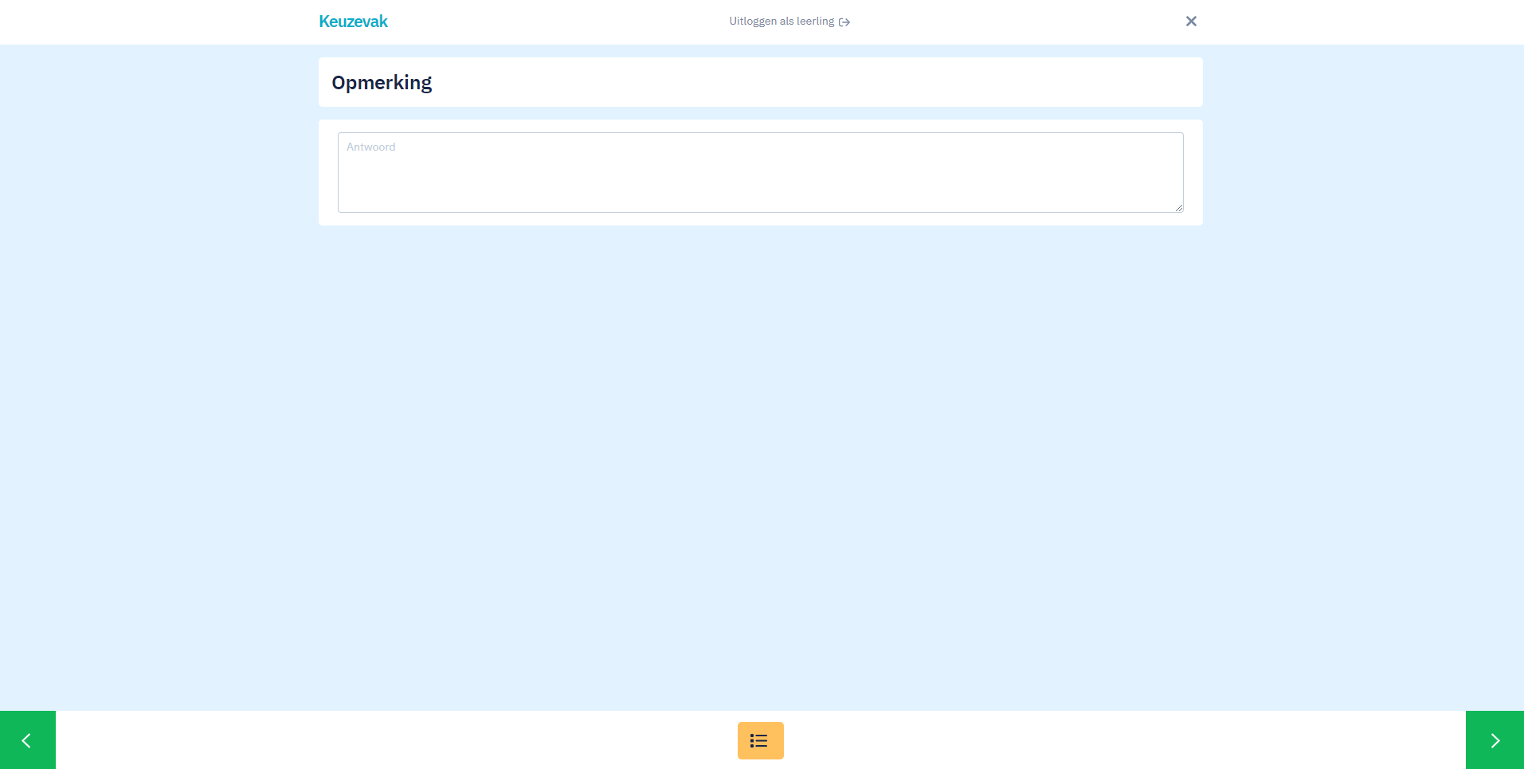

Slide 38
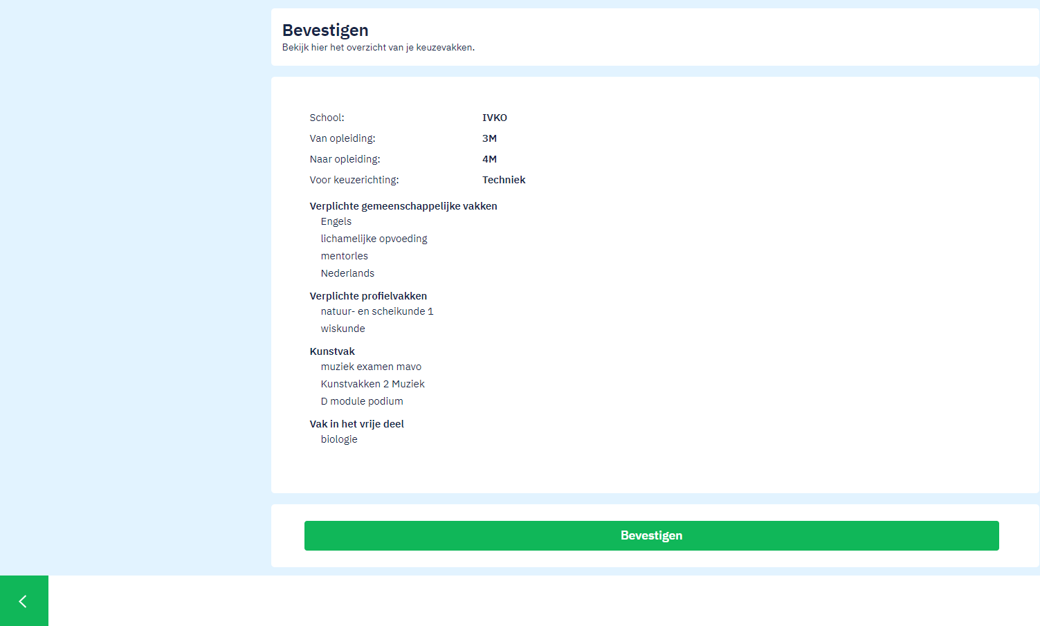
Bevestigen of
de keuze aanpassen

Slide 39
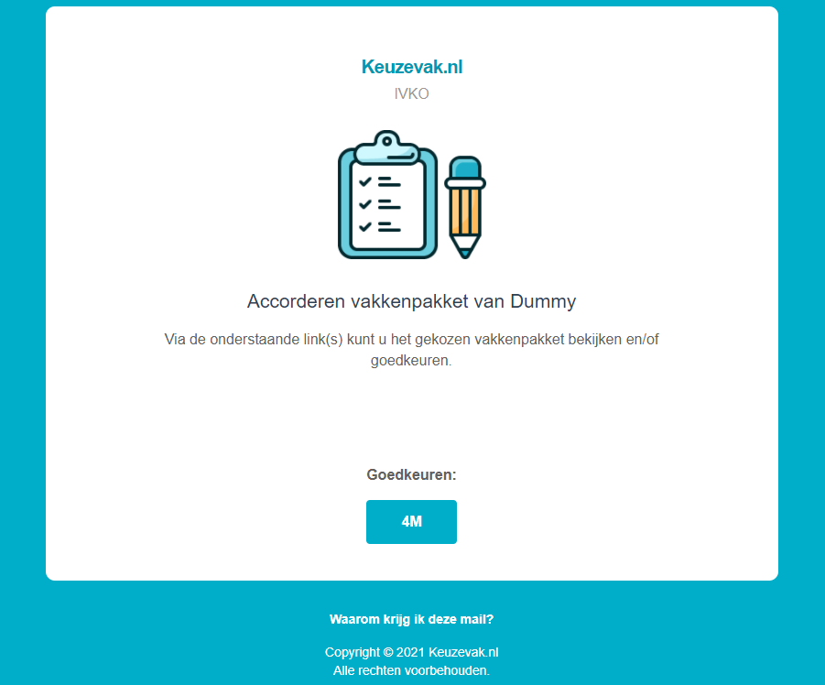

Slide 40
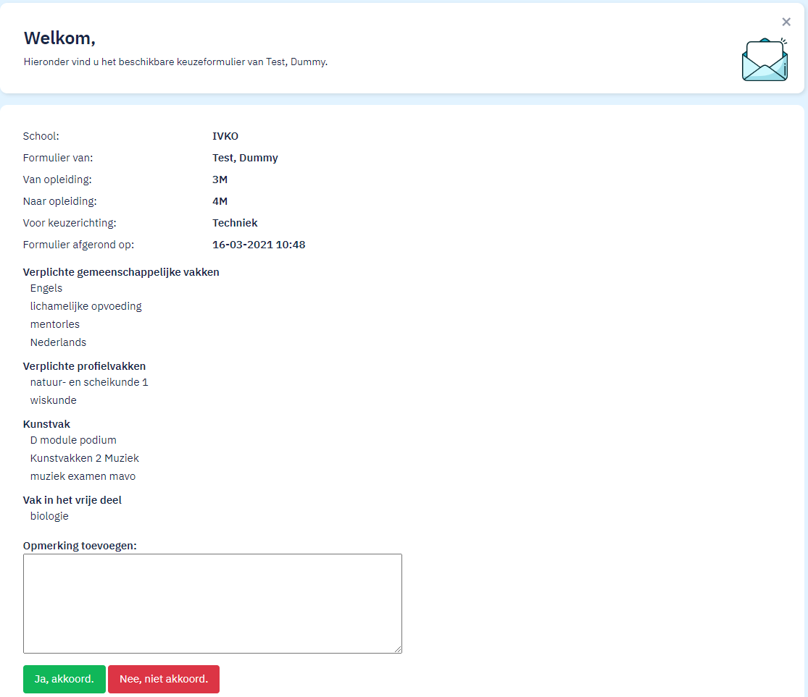
Let op!:
Een ouder kan herhaaldelijk “Nee, niet akkoord" aangeven.
Eenmaal “Ja, akkoord” gegeven kan er niet meer aangepast worden

Slide 41

Frank ’t Hart

Slide 42
PTA
Programma van Toetsing en Afsluiting
Start vanaf februari (periode 3).
  (Maar het PTA van Maatschappijleer en van KCKV 1 (kunstmodules & kunstgeschiedenis) is al gestart in september van dit jaar.)
  deze vakken worden in c-mavo afgerond

Slide 43
PTA
Wat staat er in het PTA?
Van toetsen naar schoolexamens (SE’s en PO’s)
(serieuzer karakter en strenge procedures)
Slaag- / zakregeling
Vanaf nu geldt het PTA en het examenreglement
PTA-boekje staat op de website

Slide 44
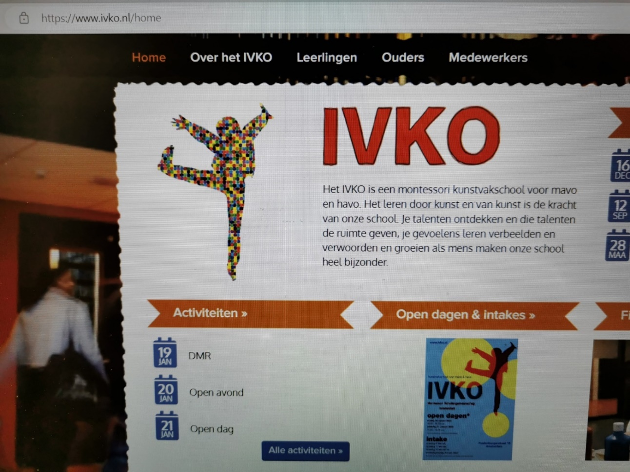
Waar is het PTA te vinden? Stap 1

Slide 45
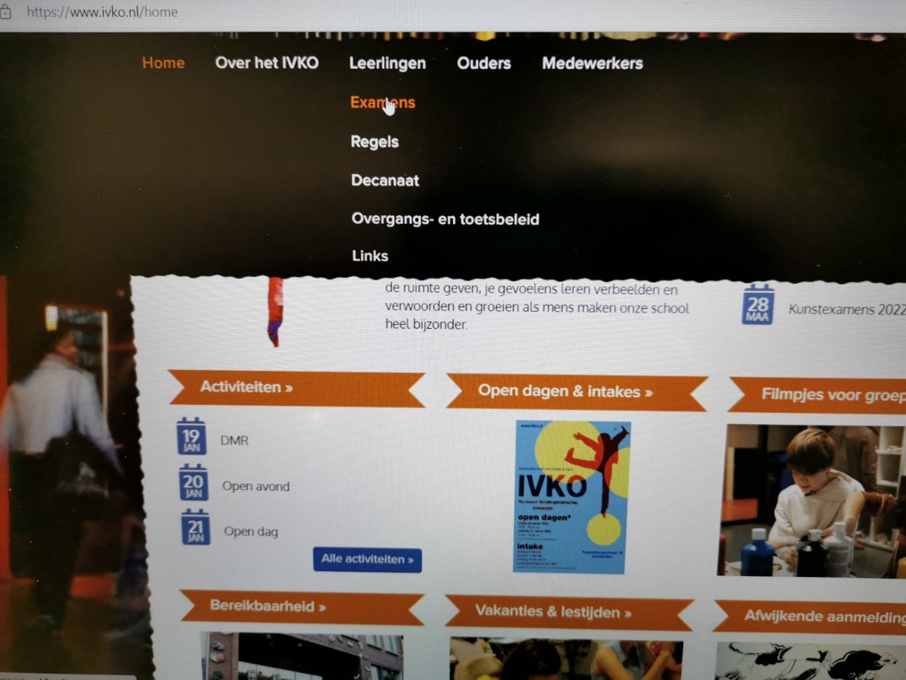
Waar is het PTA te vinden? Stap 2

Slide 46
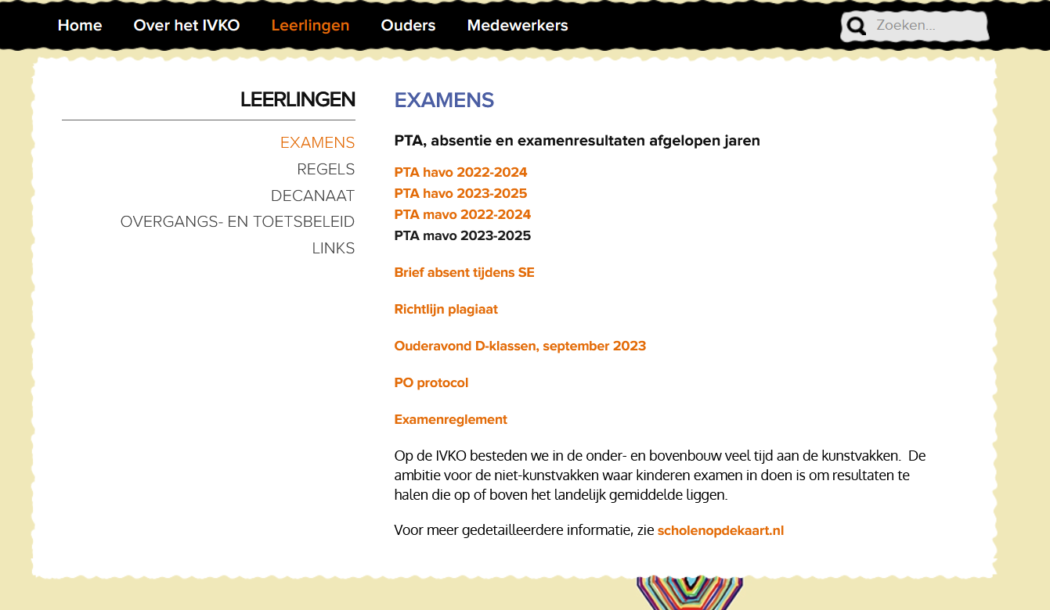
Stap 2

Slide 47
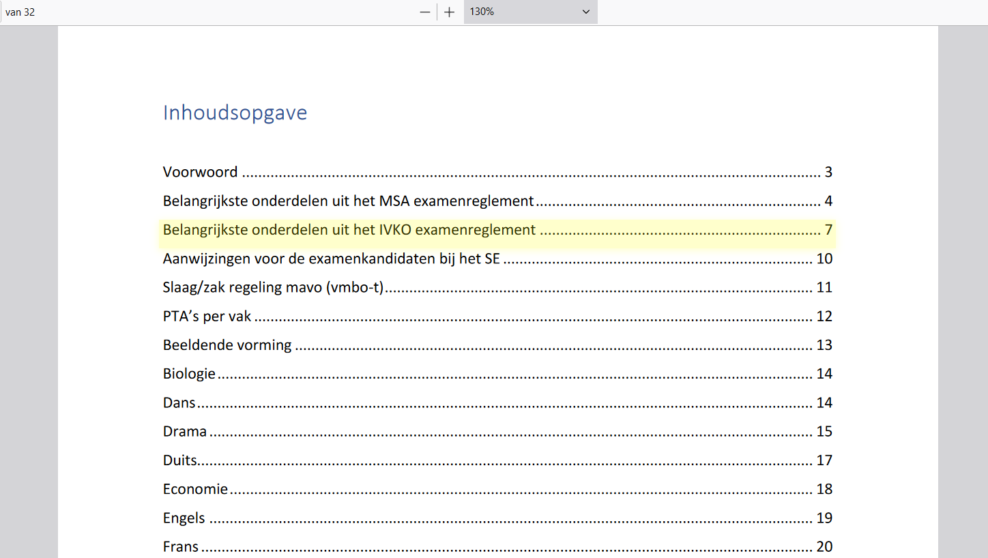

Slide 48
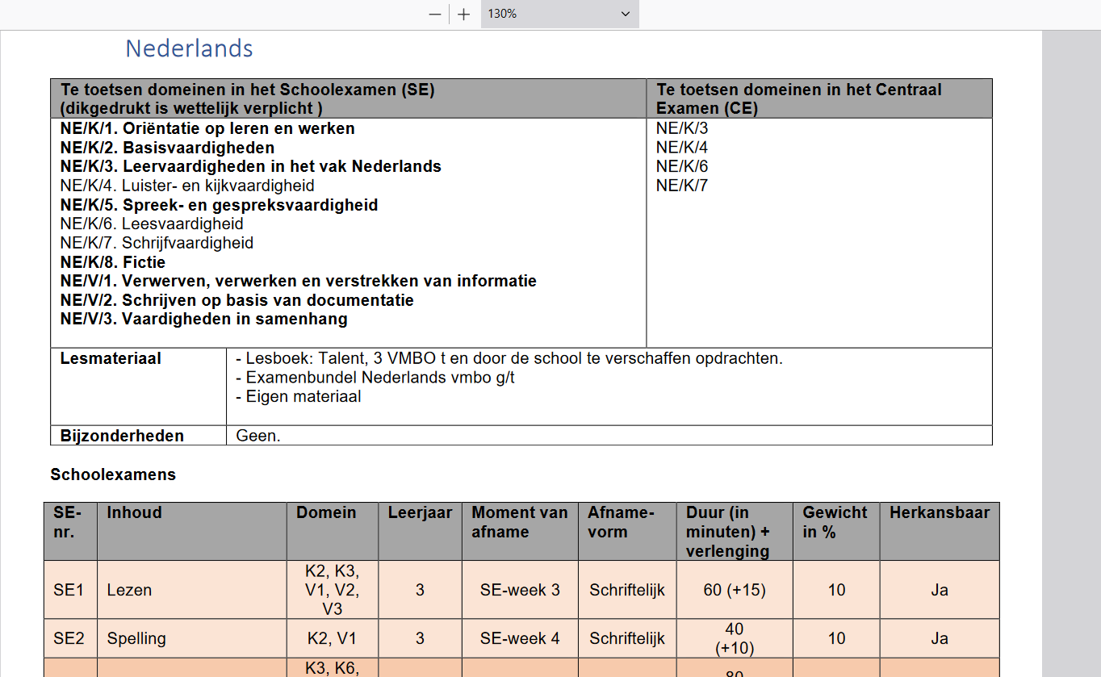

Slide 49
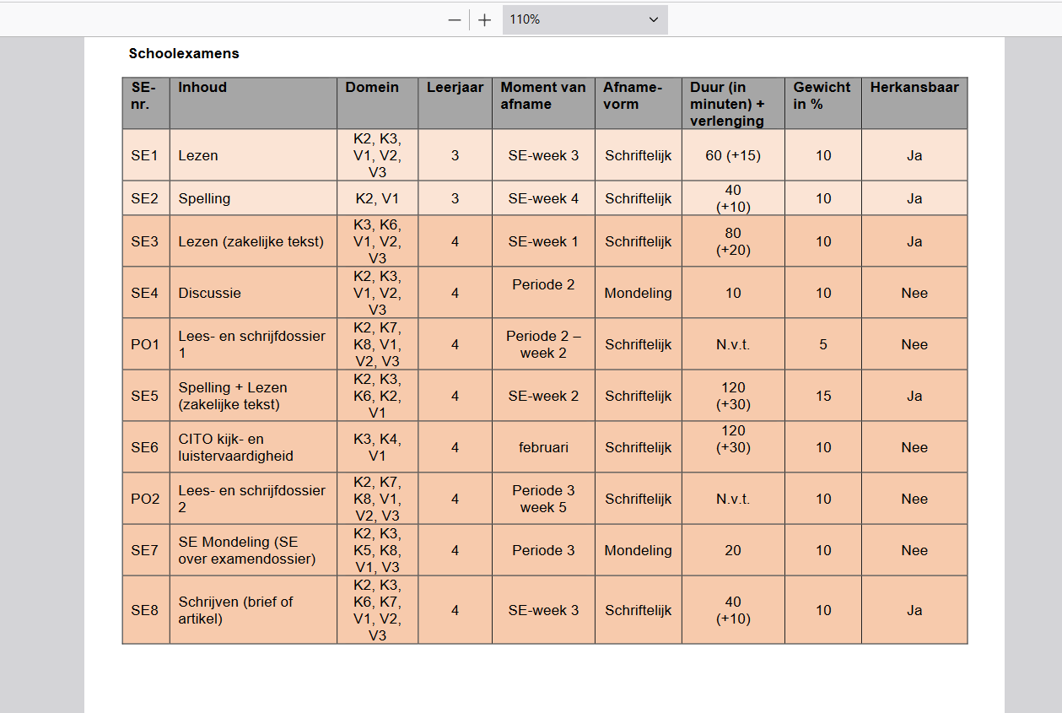

Slide 50
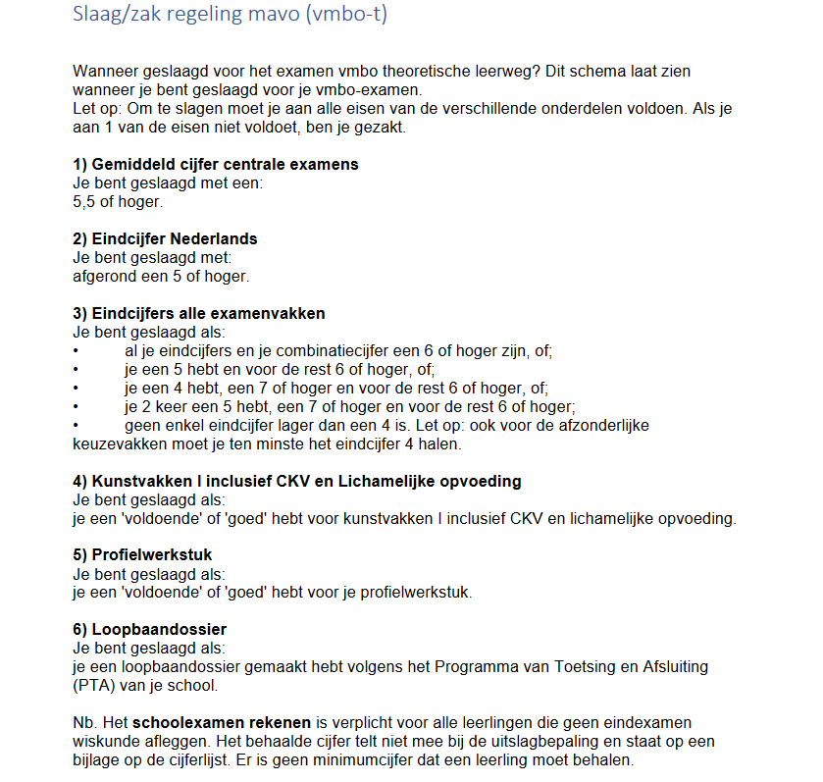
Slaag-zakregeling vmbo-t

Slide 51
PTA
Examenreglement
Examenreglement staat op de website
  onder andere
  Te laat komen, ziek melden, inhalen
  Herkansen

Slide 52
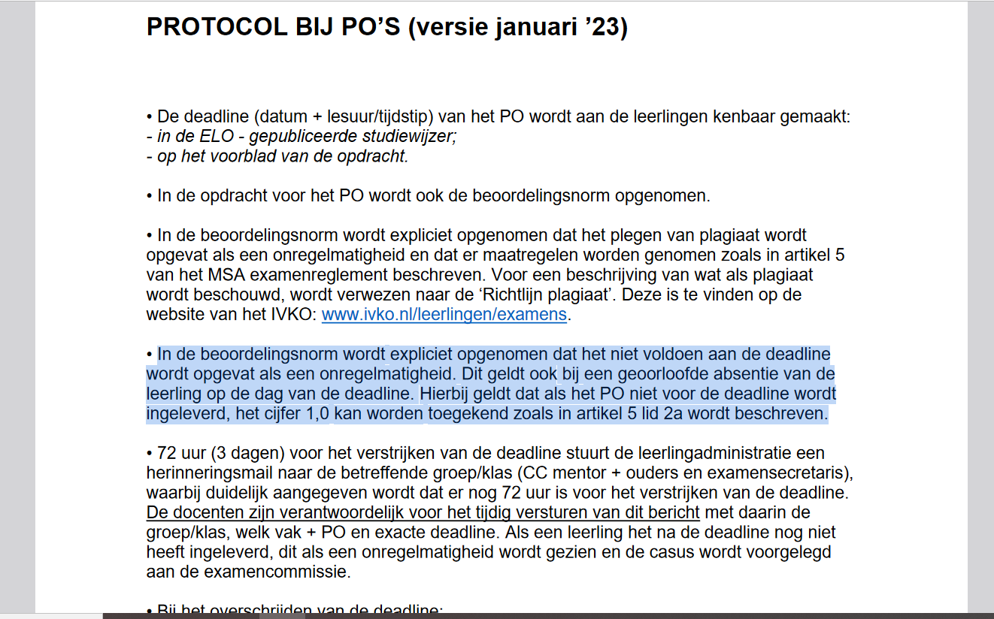
Strengere procedures (voorbeeld)

Slide 53
Belangrijke verschillen met gewone toetsen
Toetsresultaten worden meegenomen naar 4vmbo
(behalve toetsen van vakken die niet gekozen worden)
Toetsen tellen mee voor het schoolexamen
  KCKV en Maatschappijleer: alle SE’s van jaar 3 = 100% van je eindcijfer
  vakken met een centraal examen: SE’s van jaar 3 en 4 samen = 50% van je eindcijfer

Slide 54
Belangrijke verschillen met gewone toetsen
Ziekmelden met SE-absentieformulier op de dag van de toets
(staat op de site, komt een herinnering per mail)
Bij onregelmatigheden → examencommissie

Slide 55
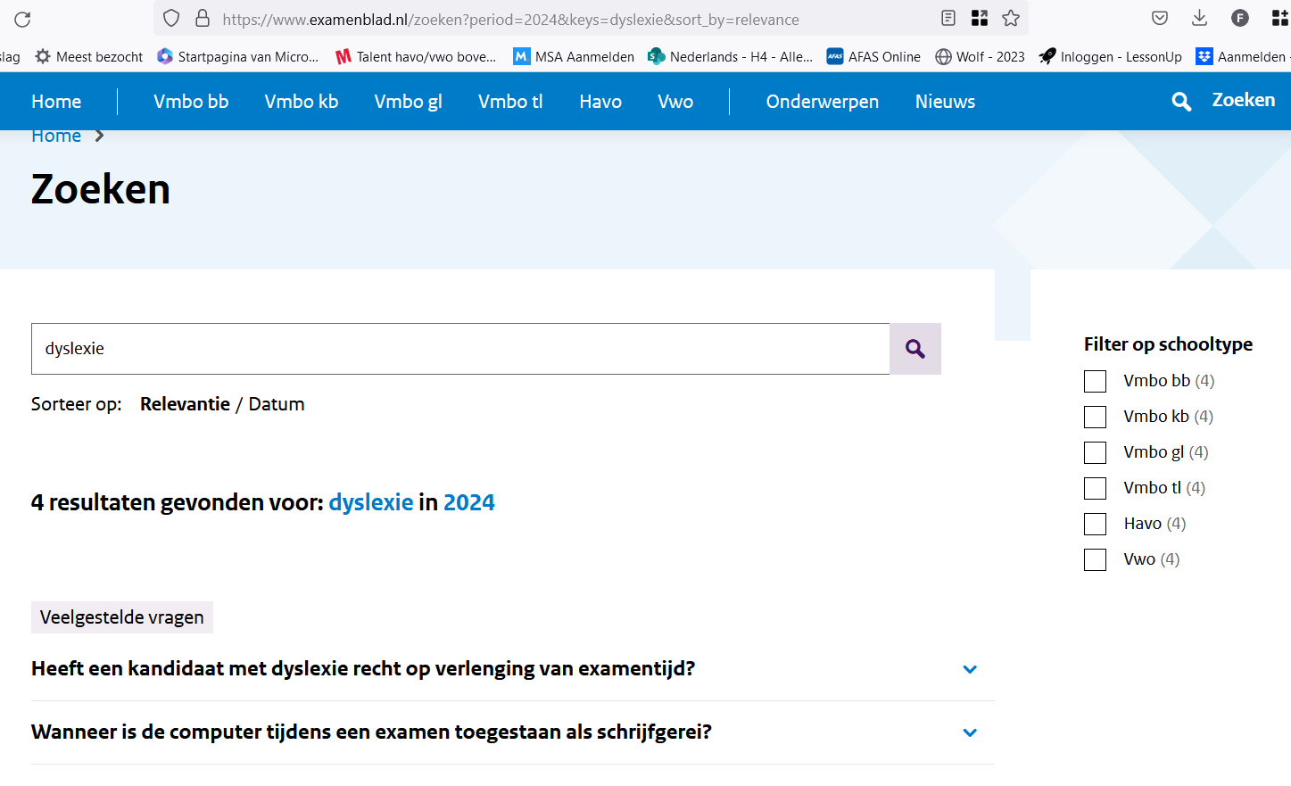
Speciale voorzieningen

Slide 56
Tot slot
De overgang van c-mavo naar de D
op basis van alle cijfers die je dit jaar behaalt
  de ‘gewone’ toetsen
  en de SE’s
  van alle vakken

Slide 57
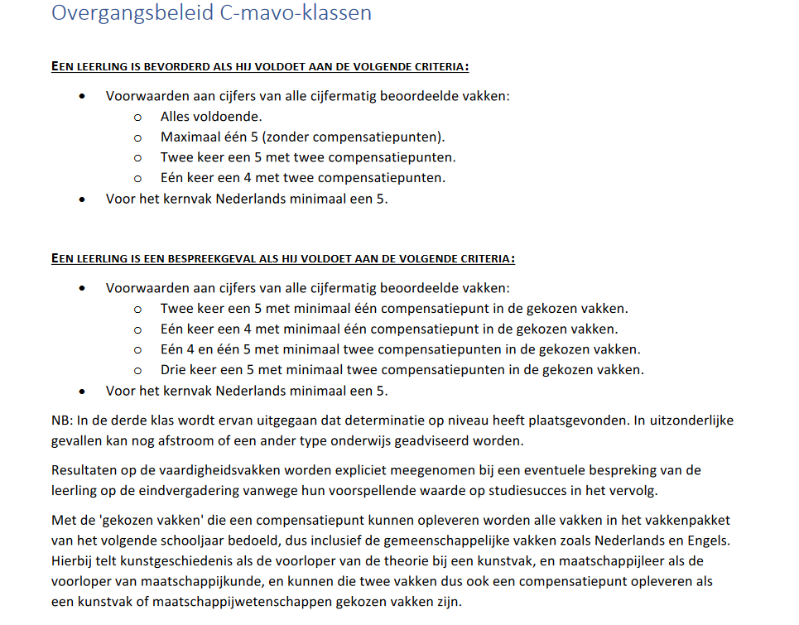

Slide 58

Vragen?

